Slide 1
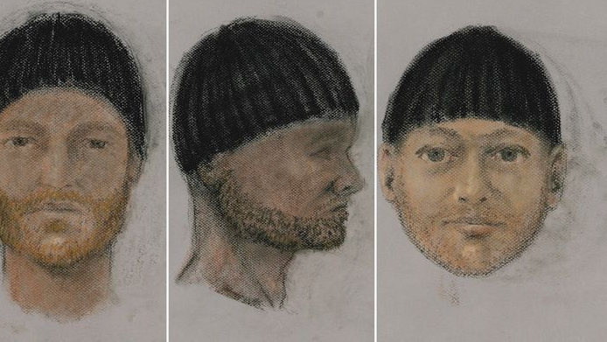
Veiligheid en preventie
SIGNALEMENT EN COMPOSITIETEKENING

Slide 2
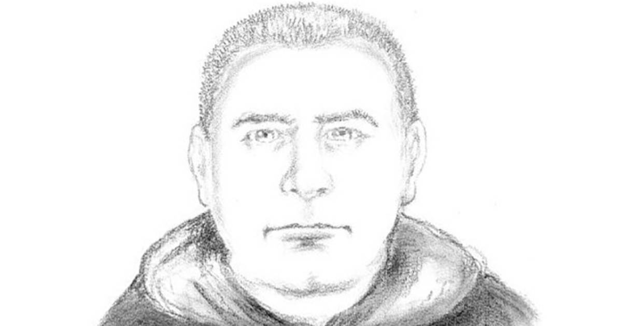
Lesdoelen
Wat ga je leren?
Hoe je een signalement opneemt en herkent.
Wat een compositietekening is.

Slide 3
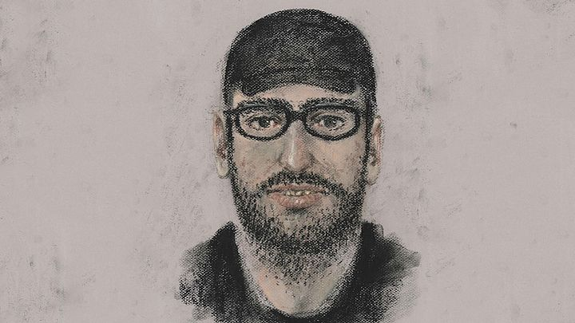
Signalement opnemen en herkennen
Signalement:
Een beschrijving van het uiterlijk;
hoe ziet de dader eruit
andere kenmerken van een persoon

Slide 4
Het signalement kent drie soorten kenmerken
Primaire kenmerken
Kenmerken die niet of nauwelijks kunnen veranderen.
Secundaire kenmerken
Kenmerken die je makkelijk kunt aanpassen.
Bijzondere kenmerken
Bijvoorbeeld spraak; hoge of lage stem, accent

Slide 5
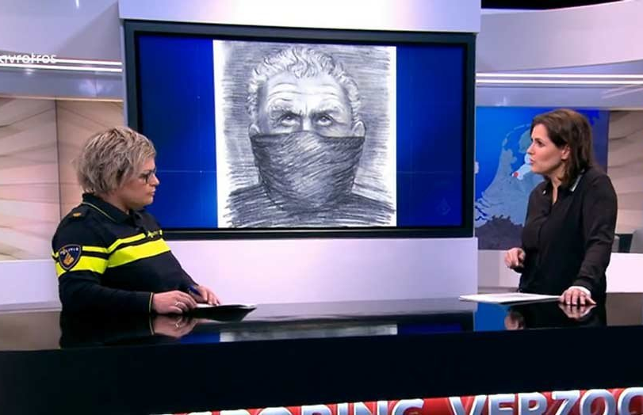
Compositietekening
Een tekening waarin alle kenmerken die getuigen gegeven hebben verwerkt zijn.
Gebruikt door de politie om verdachten te identificeren.
Politiebericht of Opsporing Verzocht.

